Slide 1
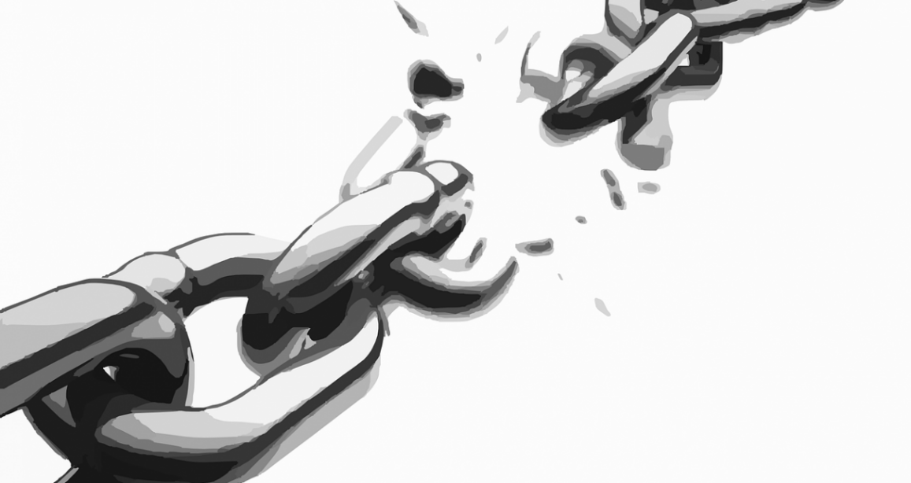
,,Netykieta oraz Łańcuszki internetowe’’

Slide 2
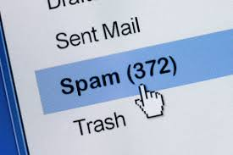
10 Zasad dobrego zachowania w internecie
1. Nigdy nie wysyłaj spamu , obraźliwych i wulgarnych przesyłek przez pocztę internetową

Slide 3
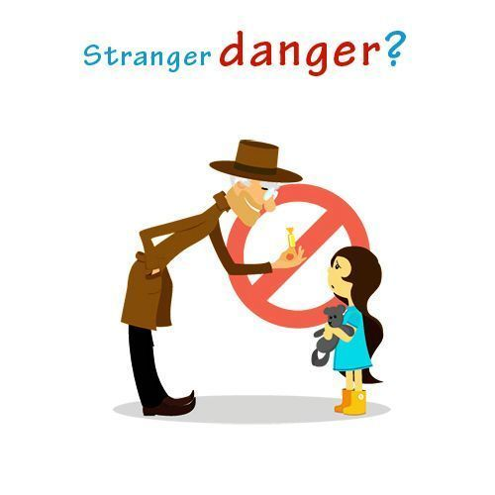
2. Osobom „trzecim’’ nigdy nie podawaj hasła do swoich profilów internetowych .

Slide 4
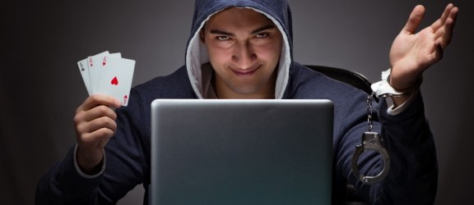
3. Nie umieszczaj nielegalnych informacji .

Slide 5
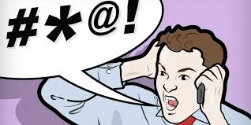
4. W internecie nie umieszczaj obraźliwych słów.

Slide 6
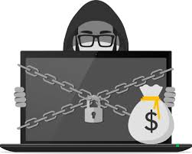
5. Nie rozpowszechniaj wirusów .

Slide 7
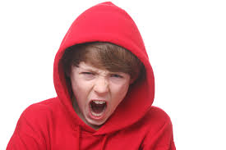
6. W internecie nie zakłócaj pracy innych .

Slide 8
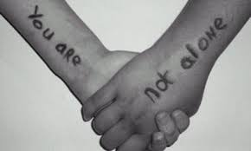
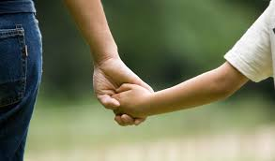
8. W sieci, jeżeli dzieje się coś, co ciebie zaniepokoiło powiedz o tym rodzicom lub zaufanej, dorosłej osobie

Slide 9
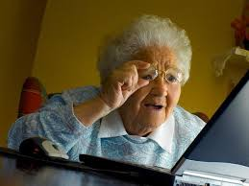
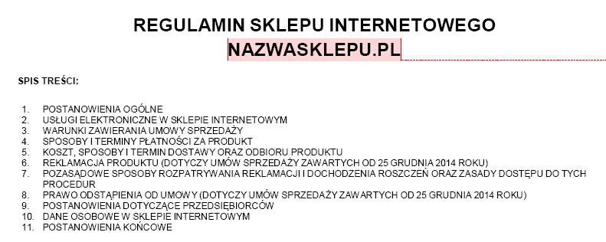
9. Jeżeli logujesz się na strony internetowe uważnie czytaj ich regulamin.

Slide 10
10. Stosuj zasady netykiety, czyli w Internecie nie obrażaj nikogo.
.

Slide 11
„Lańcuszki internetowe’’
Łańcuszki – wiadomości wysyłane za pomocą e-maila, Facebooka, Messengera, telefonów komórkowych (oraz innych narzędzi umożliwiających przesłanie wiadomości na odległość), mające na celu pobudzić odbiorcę i doprowadzić go do furii. Odbiorca łańcuszka ma za zadanie wysłać go do „wszystkim których ma na Facebooku”, bo inaczej przejedzie go Fiat Punto. Niezbędne do szczęścia wiadomości rozsyłane przez Facebooka przez bardzo empatyczne koleżanki, które nie mają co robić po szkole.

Slide 12
Przykład łańcuszka internetowego
BLOODY MARY - jeśli to przeczytałeś/aś w Twoim domu w nocy pojawi się Krwawa Mary. Jak rano wstaniesz zobaczysz ją w lustrze. Wyrwie Ci oczy albo udusi, jeśli nie prześlesz tego do 10 pytań. To nie są żarty ! W 2009 roku Alice Born nie przesłała łańcuszka i na następny dzień znaleziono ją w łazience

Slide 13
Dziękuje za uwagę !
Zasady netykiety : https://www.bryk.pl/wypracowania/pozostale/informatyka/1003429-10-zasad-dobrego-zachowania-sie-w-internecie.html .
Łańcuszki internetowe :http://nonsensopedia.wikia.com/wiki/%C5%81a%C5%84cuszki .
Oraz korzystałem z przeglądarki internetowej dla zdjęć .
Jakub Czaja kl. VII

